Slide 1
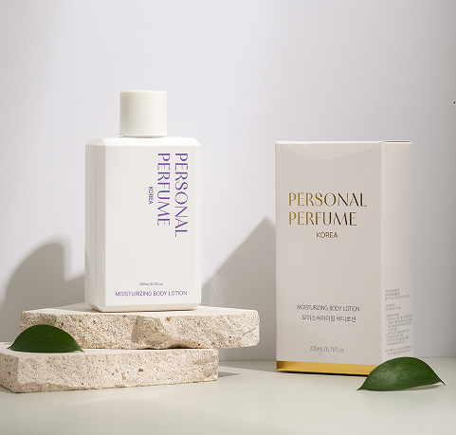
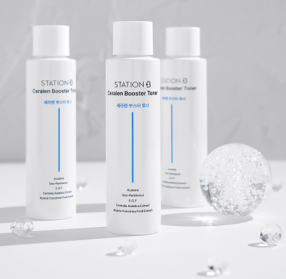
INEUNA
K-Beauty를
세계의 실제 시장으로
GLOBAL TRADE & MARKET DEVELOPMENT
Strategic K-Beauty Partner | IMSHINE
Notes:
INEUNA는 K-Beauty 제품을 해외시장에 연결하는 글로벌 무역·사업개발 회사입니다.
[Sources]
- User-provided INEUNA company and collaboration context; IMSHINE product images from supplied deck.

Slide 2
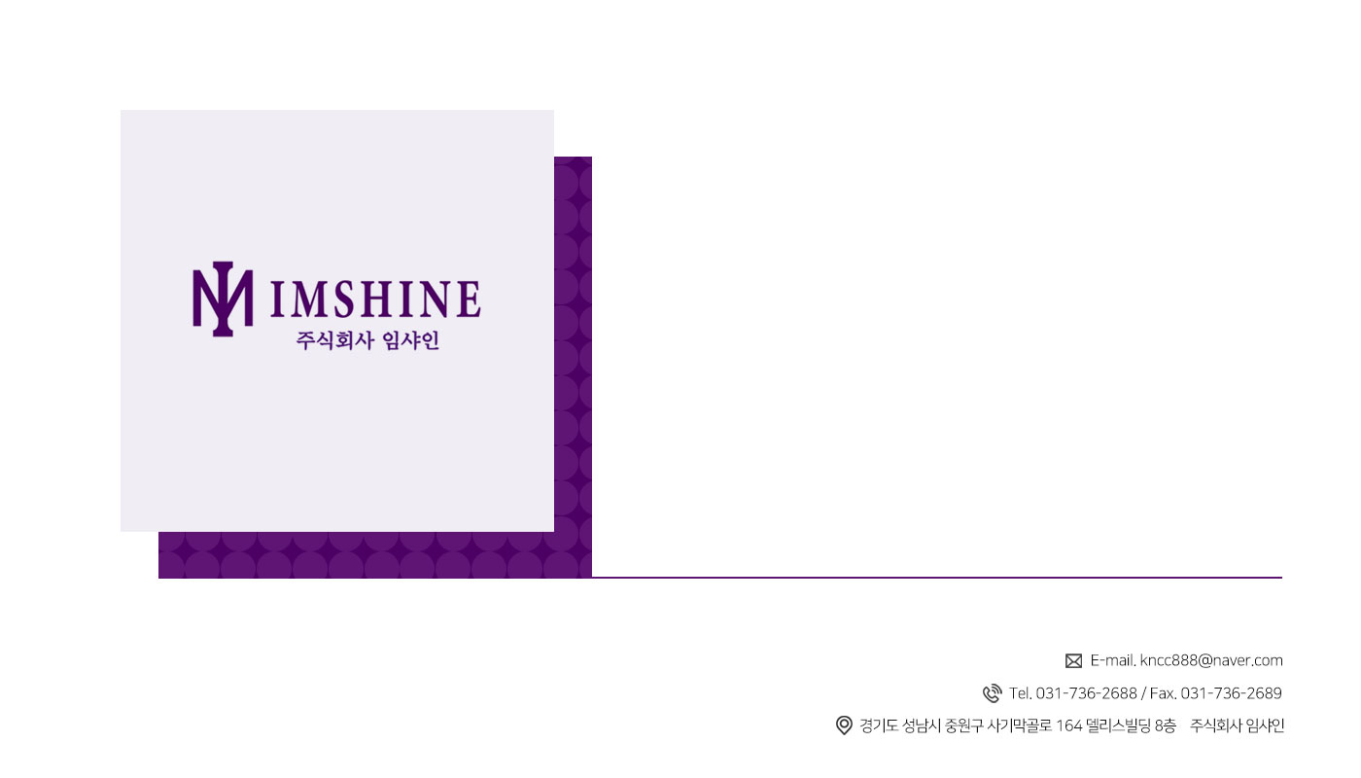
02 K-BEAUTY PARTNERSHIP
제품력과 시장 실행력을 하나로 연결합니다
IMSHINE
제품 · 연구 · 제조
×
INEUNA
시장 · 파트너 · 무역
GOOD PRODUCT → REAL MARKET
INEUNA COMPANY PROFILE
2
Notes:
임샤인의 제품·연구·제조 역량과 INEUNA의 시장·파트너·무역 역량을 결합합니다.
[Sources]
- User-provided IMSHINE and INEUNA collaboration model.

Slide 3

03 ABOUT INEUNA
국가와 기업 사이의 사업을 설계합니다
단순한 상품 중개를 넘어
시장 확인부터 파트너 발굴, 계약, 물류와
유통까지 실제 거래의 전 과정을 연결합니다.
VISION
한국의 좋은 제품과 세계의 시장이
함께 성장하는 신뢰 기반 거래
확인 → 공유 → 검증 → 확정
INEUNA COMPANY PROFILE
3
Notes:
INEUNA는 상품을 소개하는 데서 멈추지 않고 거래가 작동하는 구조를 설계합니다.
[Sources]
- User-provided INEUNA operating principles and company context.

Slide 4
04 WHY INEUNA
K-Beauty의 해외진출은 제품 이후가 중요합니다
시장
인증
파트너
무역
반복
누가 왜 구매하는가
국가별 등록과 기준
현지 유통·영업 주체
계약·물류·통관
판매와 재주문의 관리
INEUNA는 다섯 단계를 하나의 해외사업으로 연결합니다
INEUNA COMPANY PROFILE
4
Notes:
K-Beauty 해외사업은 시장, 인증, 파트너, 무역, 반복판매의 연결이 필요합니다.
[Sources]
- User-provided K-Beauty market-entry strategy.

Slide 5
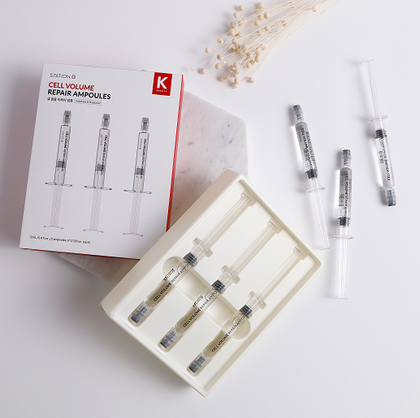
05 EXECUTION
좋은 제품이 실제 시장에 도착하게 합니다
1
시장·가격 검증
2
현지 파트너·인증
3
계약·물류·통관
4
유통·판매·재주문
One Connection · One Execution · Repeatable Growth
INEUNA COMPANY PROFILE
5
Notes:
INEUNA는 시장검증에서 판매와 재주문까지 하나의 실행흐름으로 관리합니다.
[Sources]
- User-provided INEUNA K-Beauty execution model; product image from IMSHINE deck.

Slide 6
06 GLOBAL MARKETS
시장마다 다른 진입전략을 설계합니다
AFRICA
MEXICO
USA
ASIA
케냐 인증절차와
동아프리카 유통망
한·멕 교류를 통한
파트너 발굴
기존 협력경험과
시장확장 가능성
중국 네트워크와
아시아 시장 연계
진행시장과 개발시장을 구분하고, 검증된 단계부터 확장합니다
INEUNA COMPANY PROFILE
6
Notes:
아프리카, 멕시코, 미국, 아시아는 각기 다른 진입절차와 파트너 전략이 필요합니다.
[Sources]
- User-provided Africa, Mexico, U.S., and Asia business context.

Slide 7
07 TRADE PLATFORM
다양한 사업경험이 무역 실행력을 강화합니다
K-BEAUTY
COFFEE
STEEL
RENEWABLE
화장품 해외시장
개발·유통
아프리카 생두
소싱·수입
철강·건설자재
공급·무역
태양광·RE100
프로젝트 연계
사업은 다르지만 파트너·계약·물류·신뢰의 원리는 같습니다
INEUNA COMPANY PROFILE
7
Notes:
INEUNA의 여러 사업영역은 해외 파트너와 계약, 물류를 실행하는 역량을 공유합니다.
[Sources]
- User-provided INEUNA business portfolio.

Slide 8
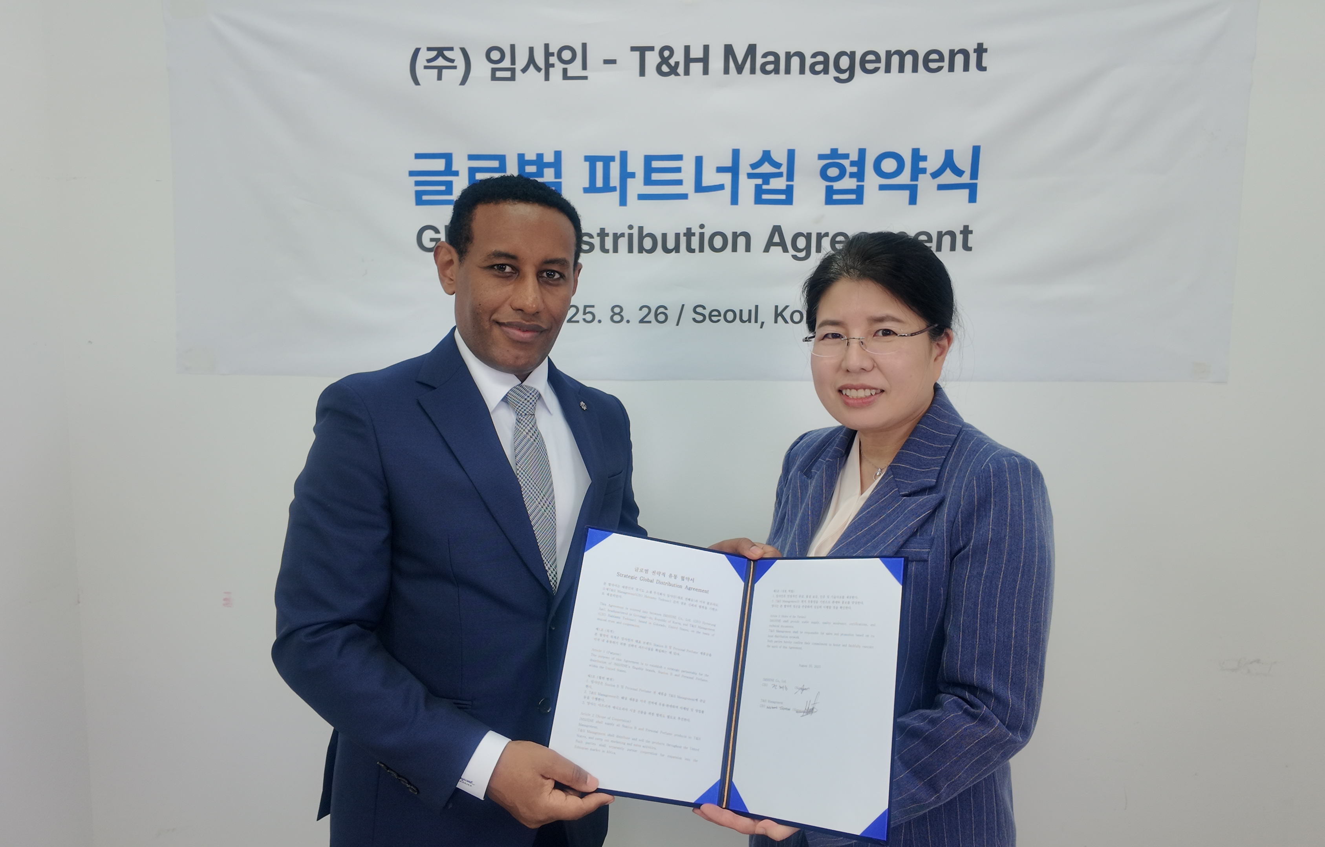
08 PARTNERSHIP PROPOSAL
함께 만들고 함께 성장하는 K-Beauty
IMSHINE
제품 · 연구 · 제조
＋ INEUNA
시장 · 파트너 · 무역
＝ GLOBAL K-BEAUTY
제품소개를 넘어 현지에서 선택받고 반복 거래되는 사업으로
INEUNA × IMSHINE
8
Notes:
INEUNA와 임샤인은 각자의 전문성을 결합해 지속 가능한 글로벌 K-Beauty 사업을 만들고자 합니다.
[Sources]
- User-provided IMSHINE × INEUNA collaboration principles.

